Slide 1
أمراض وطفيليات الأسماك Diseases and Parasites of Fishes
الاستاذ الدكتورة خالدة سالم النعيم
كلية الزراعة- جامعة البصرة

Slide 2
مقدمـــــــة
- تبرز أهمية الأسماك كونها جزء مهم من غذاء الانسان وغذاء حيواناته الداجنة ومورد اقتصادي مهم للدول، اضافة الى رياضة صيدها وهواية تربية أسماك الزينة هما صناعتان وسياحة تدران أموال طائلة.
تسبب أعداء الأسماك والأمراض والطفيليات خسائر في هذه الثروة المهمة، خصوصا في مشاريع تكثير واستزراع الاسماك أو في ظروف البيئة القاسية.
لذلك وجب دراسة تلك المشاكل للتعرف عليها ودرء خطرها.

Slide 3
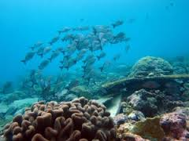
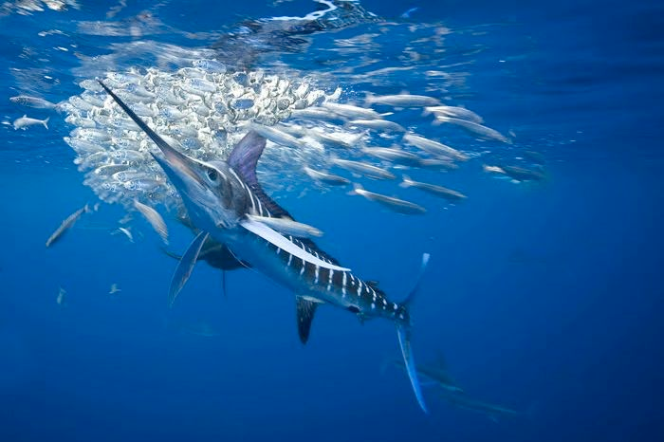
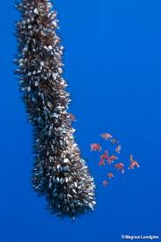
* العلاقات الحيوانية
العلاقات بين أفراد النوع الواحد (حماية، دفاع، تغذية، هجرة، تكاثر)

Slide 4
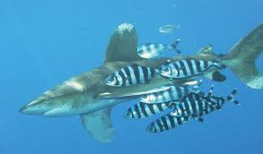
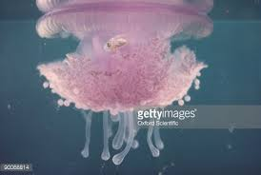
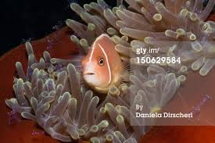
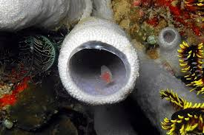
* العلاقات بين أفراد الأنواع المختلفة
1- التعايش Commensalism الحيوان المتعايش commensal يحصل هذا الحيوان على الغذاء أو المأوى أو انتقال.

Slide 5
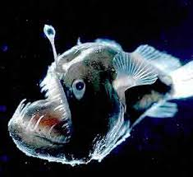
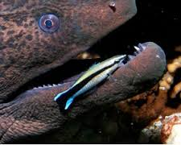
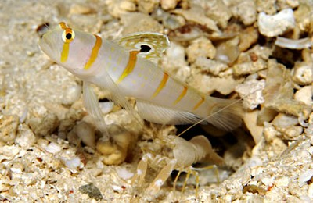
2- تبادل المنفعة Symbiosis الحيوان المنتفع Symbiont علاقة بين حيوانين ينتفع كل منها من الآخر

Slide 6
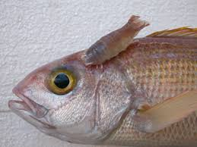
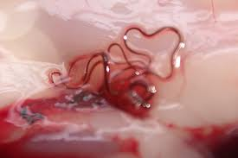
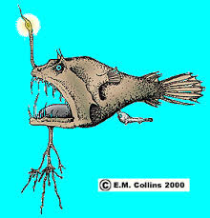
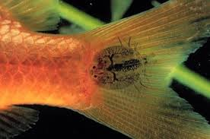
3- التطفل Parasitism علاقة بين حيوانين أحدهما كبير يسمى المضيف Host والآخر عادة صغير يسمى طفيلي Parasite.

Slide 7
الطفيلي Parasite: كائن حي يعيش في أو على كائن حي آخر لفترة محددة من الزمن أو طيلة مدة حياته. يحصل الطفيلي على الغذاء والمأوى والنقل من مضيفه ويتمكن من التكاثر وهو مثبت على مضيفه أو يتركه ليتكاثر.
المضيف Host: كائن حي يعيش فيه أو عليه الطفيلي ويتضرر بفقدان جزء من غذائه أو أعاقة حركته أو أحداث جروح أو دخول جراثيم مرضية نتيجة نقلها من قبل الطفيلي أو دخولها كإصابة ثانوية. عادة يكون الضرر الذي يحدثه الطفيلي يكون غير منظور ولا يسبب أعراض مرضية واضحة، فليس من مصلحة الطفيلي موت مضيفه.

Slide 8
المرض Disease: هو خلل غير طبيعي في تركيب أحد أعضاء أو أنسجة الكائن الحي أو خلل في وظائف الأعضاء وأجزاءها. يحصل ذلك نتيجة لعوامل مرضية (منها الطفيليات) أو لأسباب وراثية أو بسبب العوامل البيئية.
الأمراض حيوانية المصدر Zoonosis
يقصد بها أمراض الانســان التي تنتقل له من الحيوانات الفقرية.

Slide 9
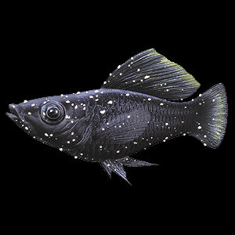
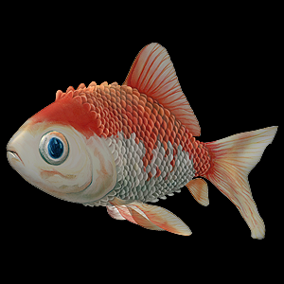
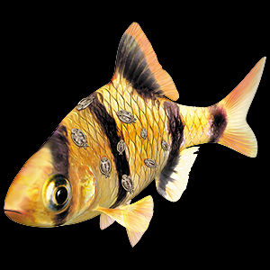
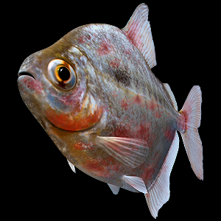
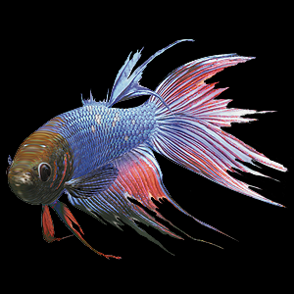
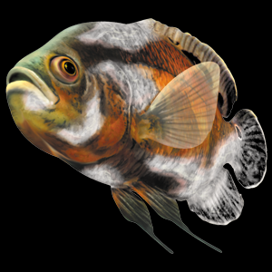
Fish Ick
Dropsy
Lice
Viral hemorrhagic septicemia virus
Tail, Fin and Mouth Rot
Fungus

Slide 10
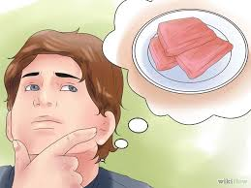
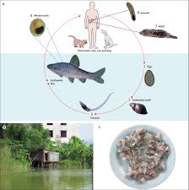
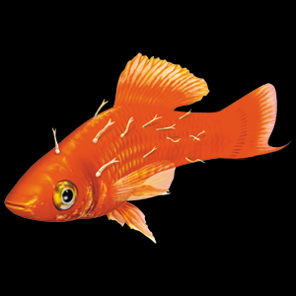
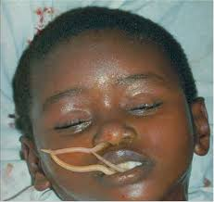
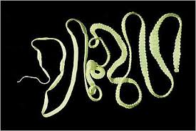
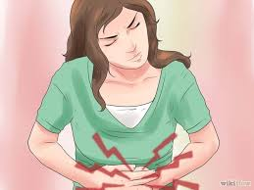
Consuming raw fish meat
Clonorchiasis - The Lancet
Anchor Worms
Abdominal pain

Slide 11
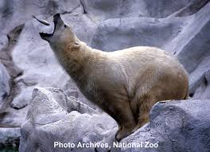
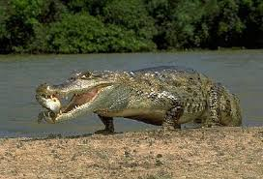
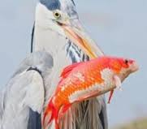
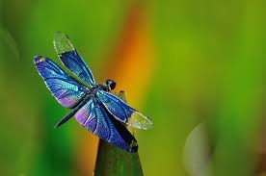
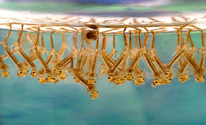
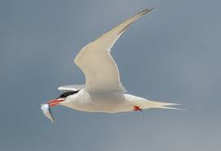
أنواع أمراض الأســماك: يمكن تقسيم أمراض الأسماك حسب ما يلي
حسب العضو المصاب، أو مكان الإصابة أو قدرة المرض على الانتشار، أو حسب نوع المسبب المرضي، أو حسب عمر الأسـماك، أو حسب مصدر المرض ..الخ
أعداء الأسماك

Slide 12
